Slide 1
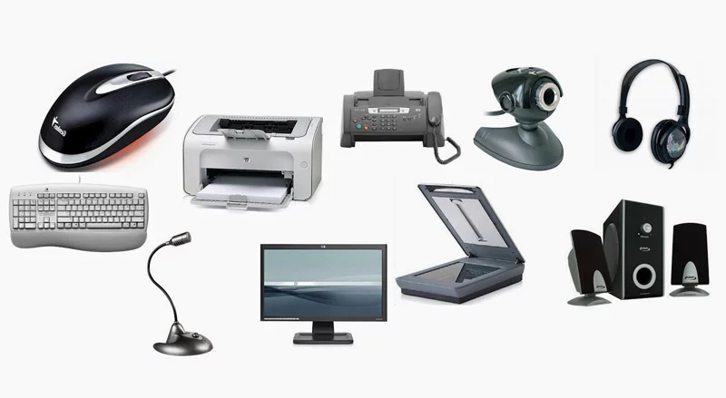
Perfericos.

Slide 2
Perferico de salida.
Periféricos de salida: Son dispositivos que muestran o proyectan información hacia el exterior del ordenador. La mayoría son para informar, alertar, comunicar, proyectar o dar al usuario cierta información, de la misma forma se encargan de convertir los impulsos eléctricos en información legible para el usuario

Slide 3
Perifericos de entrada.
¿Qué es un periférico de entrada ejemplos?
Periféricos de entrada: Captan y digitalizan los datos introducidos por el usuario o por otro dispositivo y los envían al ordenador para ser procesados. Los más conocidos son el teclado, el ratón (mouse), escáner, cámara web, cámara digital, etc

Slide 4
Perferico de mixto
Periféricos mixtos (E/S): Son los dispositivos que ingresan información desde el exterior y también muestran al usuario los resultados de las operaciones. Por ejemplo: , las tarjetas de red, las unidades de almacenamiento (discos duros, Cd, Dvd) o las memorias, (USB, flash, etc.

Slide 5
Perferico de almanacenamiento
Los Periféricos de Almacenamiento constituyen lo que se conoce como Sistema de Almacenamiento de Datos y son aquellos que permiten guardar y recuperar información.

